Slide 1
Symposium Kennisplatform EVB+ ‘De mens blijven zien’
Hoe ziet de dag eruit?
19 maart 2023
Berdien Weenink

Slide 2
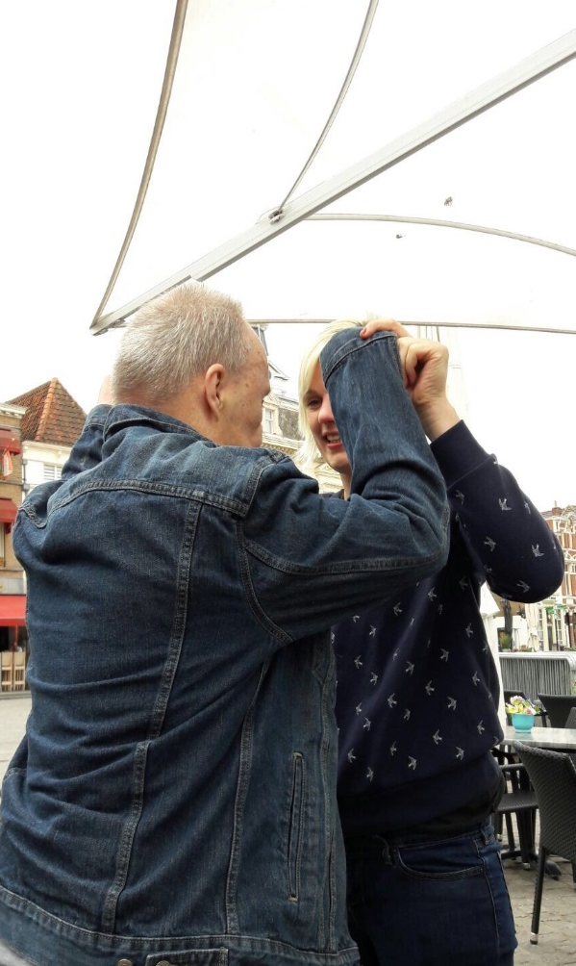
Even voorstellen…..mijn leermeester
Als leerling en Persoonlijk begeleider heb ik 10 jaar hem mogen begeleiden.

Slide 3
Konijn v.s. Luiaard

Slide 4
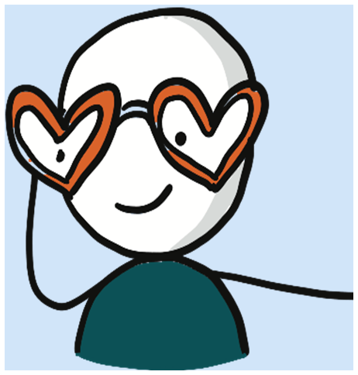
“Het gedrag behoort niet tot de betrokken persoon alleen. Het is een resultaat tussen de persoon en de omgeving”. -Anton Došen-

Slide 5
Wie ben jij en wat heb jij nodig?
Hoe kan Geert duidelijk maken waar hij van geniet?
Hoe ziet zijn leuke dag eruit?
Schakelen wij hem in of uit?
Wat vraagt dit van familie, de begeleiders, de gedragsdeskundige en manager?
Waar liggen mogelijkheden en kansen?
Bieden we structuur of ‘straktuur’?

Slide 6
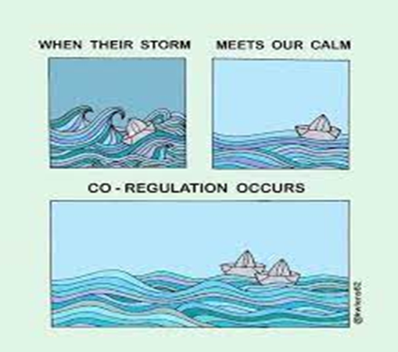
Wat vraagt dit van de context?
Sensitiviteit & observatie
Een uitnodigende omgeving
(Non) verbaal passende communicatie
Samen kijken naar mogelijkheden
Het vieren van de successen
Bewustzijn van je eigen Signaleringsplan als professional (team & team achter het team) en hier samen op reflecteren. Evt. coaching
Je niet laten afleiden door factoren zoals: organisatiegedoe, teamgedoe, wisselingen in het systeem, roosterproblemen e.d. Deze juist inzetten om hechting bevorderend te kunnen begeleiden.
Co-regulatie

Slide 7
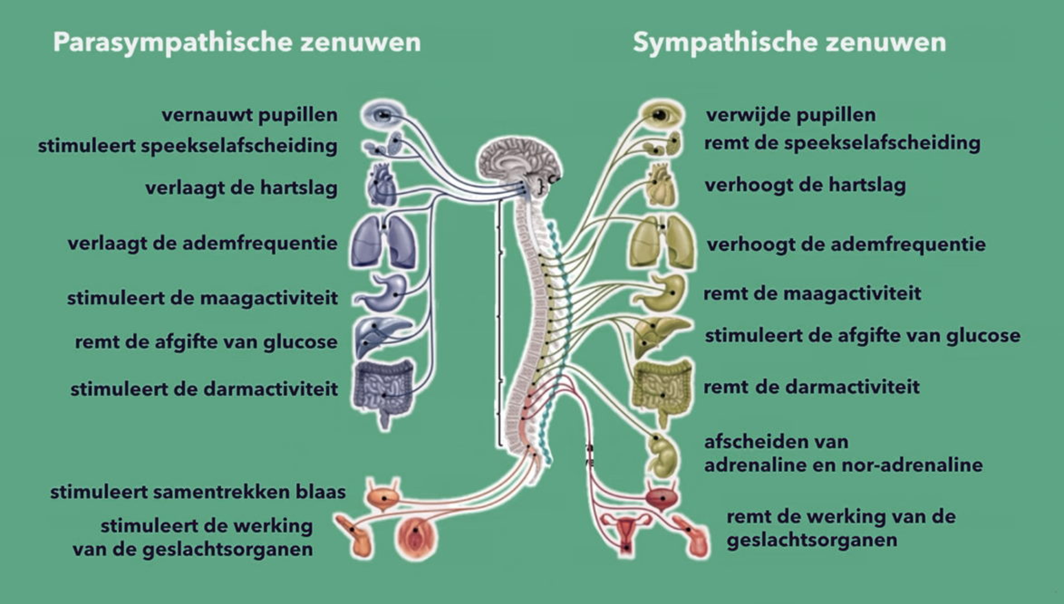
Co regulatie
Ben je veilig of niet veilig?
Zenuwstelsels reageren op elkaar en steken elkaar aan.
Als er iemand in jouw persoonlijke ruimte komt die sympathisch erg geactiveerd dan is het is het zeer waarschijnlijk dat jij zo maar meegesleept wordt in die emotie. Denk bijv. aan boosheid en/of spanning.
Het ene zenuwstelsel steekt het andere aan. Lukt het jou op dat moment om in je ventrale staat te blijven dan kun je daarmee die ander helpen om ook weer naar ventraal te gaan en zijn kwaadheid en/of spanning los te laten.
Dat is co-regulatie.

Slide 8
Herken je doelen: Een veilig gevoel als doelstelling
Basis: Een menswaardig bestaan
Vrijheid van stress/basisrust
Balans tussen beschermen en uitdaging
Voorzie in succeservaringen (trots, positief zelfbeeld).
Focus op positieve gevoelens (tevredenheid, geluk).

Slide 9
Bedankt voor jullie aandacht! Vragen of sparren? Stuur gerust een mail of zoek mij op
Berdien Weenink
Zorgcoach/ Casemanager
Bcweenink@icloud.com
https://nl.linkedin.com/in/berdien-weenink

